Slide 1
Sistemas Lindenmayer
Cátedra Fundamentos Teóricos de la Informática
Luciano Alzugaray – Lucas Krmpotic

Slide 2
Sistema Lindenmayer
Un sistema-L es una gramática formal es decir un conjunto de reglas y símbolos, principalmente utilizados para modelar el proceso de crecimiento de las plantas, aunque también puede modelar la morfología de una gran variedad de organismos.
Es una forma de describir los patrones de crecimiento de las plantas inventada por el biólogo y botánico teórico húngaro Aristid Lindenmayer que investigaba con algas el patrón que éstas seguían en su proceso de crecimiento.s

Slide 3
Sistemas Lindenmayer
Los sistemas-L se definen formalmente como un conjunto:
G = {V, S, ω, P},
donde:
V (el alfabeto) es un conjunto de símbolos que contiene elementos que pueden ser remplazados (variables)
S es un conjunto de símbolos que contiene elementos que se mantiene fijos (constantes)
ω es una cadena de símbolos de V que definen el estado inicial del sistema (inicio o axioma)
P es un conjunto de reglas o producciones que definen la forma en la que las variables pueden ser remplazadas por combinaciones de constantes y otras variables. Una producción está formada por dos cadenas — el predecesor y el sucesor.

Slide 4
Gráfica tortuga
La Gráfica tortuga es un término usado en computación gráfica como método para programar gráficos vectoriales usando un cursor relativo (la «tortuga») a unas coordenadas cartesianas.
La tortuga tiene tres atributos:
Una posición
Una orientación
Una pluma, teniendo atributos como color, ancho y arriba y abajo.

Slide 5
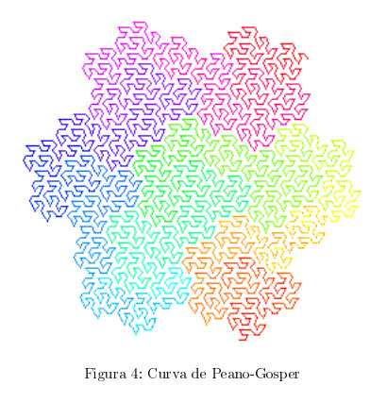
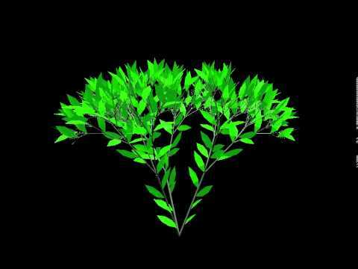
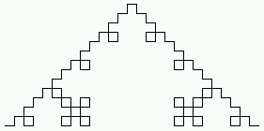

Slide 6
Crecimiento de hoja
El objetivo en este punto es utilizar una gramatica L para simular no solo la evolución sino el crecimiento de una hoja típica.

Slide 7

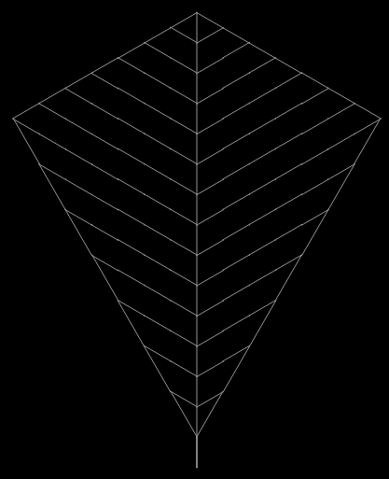
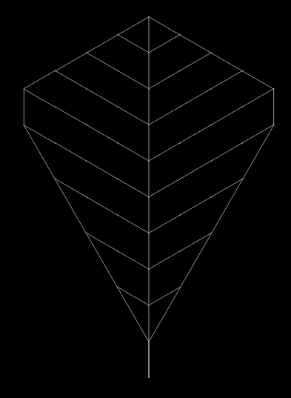
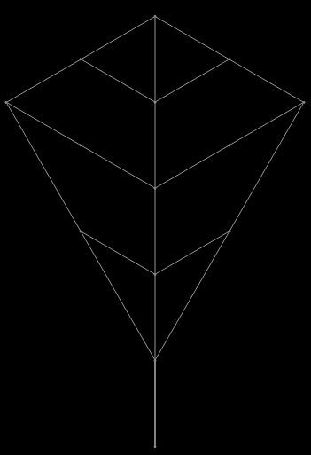
Crecimiento de hoja

